Slide 1
アジャイル開発とDevOpsの基礎知識
ITソリューション塾・第20期
2015年11月19日

Slide 2
早期の仕様確定がムダを減らすというのは迷信
要求の信憑性
変化への即応と高い品質を両立する
「アジャイル開発」
への期待と関心が高まっている！
要求変化の
スピードが
加速
全ての要件をあらかじめ決めなくてはならない
「ウォーターフォール開発」
では、この変化への対応が難しくなってきた！
経過時間

Slide 3
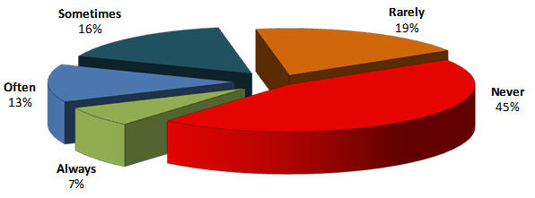
早期の仕様確定がムダを減らすというのは迷信
ほとんど／決して使われていない： 64%
常に／しばしば使われている： 20%
Standish Group Study Reported at XP2002 by Jim Johnson, Chairman

Slide 4
アジャイル開発とは
ＱＡの体制、手法を強化すれば品質が上がるのか？
1000行当たりのバグの発生率を管理する意味？ （統計的品質管理）
そもそもバグとは品質の問題？ （不良作業）
優秀なプロジェクト管理者を配置すれば上手く行くのか？
コンテンジェンシーを見込めば、リスクが軽減するのか？
PMBoKに沿ってプロジェクトを推進すれば上手く行くのか？
品質は結果ではなく
過程（プロセス）
管理者の役割は
開発者の障害を
取り除くこと
納期と品質はトレードオフ
だから品質を優先し
納期優先で開発機能数
を絞り込む
全部作らない代わりに使う機能だけをバグフリー・予算内で・納期通り作る開発の考え方
アジャイル開発
Notes:
バグは品質管理の問題と取られていましたが、製造業のセンスから見ると品質問題では無くてプロセス問題と言う事になります。
ＩＴプロジェクトの管理は人に頼って良いのでしょうか？知識があれば実際のプロジェクト管理は上手く行くのでしょうか？実践できる力、環境の変化に対応できる力が優先されるべきではありませんか？

Slide 5
ウォーターフォール開発とアジャイル開発（１）
ウォーターフォール開発
アジャイル開発
要件
反復（イテレーション）1
リリース
設計
反復 2
リリース
コーディング
単体テスト
反復 3
リリース
最初に要件をあらかじめ
全て決めてから開発
結合テスト
ビジネス上の重要度で要件の優先順位を決め、これに従って必要機能を順次開発
反復 4
リリース
リリース
Notes:
【図解】コレ１枚でわかるアジャイル開発
ユーザーの要求は時間とともに変化します。ビジネス・スピードが加速するなか、この要求が変化するスピードもまた速まっています。いま、情報システムの開発には、このような変化への即応性がこれまでになく求められているのです。
しかし、従来は、作るべきシステムの要件を「すべて」決めてしまってから開発をスタートする「ウォーターフォール」手法が主流でしたが、このようなやり方では対応できない事態も増えてきたのです。そこで、注目されているのがアジャイル開発です。
アジャイル開発の本質は、「全部作らない」ことです。これが、ウォーターフォール開発と本質的に異なる点です。アジャイル開発は、「業務上必要性が高い機能や業務プロセスを選別し、優先順位を決めて、そこにリソースを傾注することで、本当に使うシステムのみを作り上げよう」という考え方です。結果として、短期間、高品質での開発が実現するのです。
一方、ウォーターフォール開発は、「全部作る」を前提とします。そのため、ユーザーの要求がすべて決まらなければ開発に着手できません。そのため、将来使うかもしれない機能とともに、推測を交えて仕様を固めてゆきます。また、いったん作り始めると、途中で変更することは難しく、すべてを作り上げることが優先されます。変更や品質保証は全部コードを書き終えた最後の最後に対応しなければなりません。
アジャイル開発の手法を使っても、「全部作る」のであれば、ウォーターフォールと本質的には何も変わりません。アジャイル開発は「全部作らない」かわりに、短期間・高品質・変更への柔軟性を担保しようというもので、「全部作る」こととトレードオフの関係にあのです。
アジャイル開発では、「ビジネス価値の高い＝業務を遂行上必須」のプロセスを実現する機能に絞り込んで開発対象を決めてゆきます。「必要かどうかわからない」、「あったほうがいいかもしれない」は、作りません。そして、おおよその工数と期間の見通しを立てて開発を始めます。
ビジネス価値で優先順位を決められた機能を順次完成させてゆくため、途中で優先順位が変われば入れ替えることができるので、変更要求に柔軟に対応できるのです。
重要なところから完成させるので、重要なところほど早い段階から検証されバグは徹底して潰されます。また、後期になるほど重要度が低くなるので、問題が生じても全体への影響は少なく品質は高まります。
アジャイル開発の狙いを整理すれば、次の３つになるでしょう。
予測できない未来を推測で決めさせず、本当に使うシステムだけを作ることでムダな開発投資をさせない。
変更要求に柔軟に対応し、納得して使えるシステムを実現する。
納得できる予算と期間の中で最善の機能と品質を実現する。
そもそもアジャイル開発が生まれるきっかけは、1986年に日本の経営学者である野中郁次郎氏と竹内弘高氏が、日本の製造業の高い生産性と効率を研究した論文をハーバード・ビジネスレビュー誌に掲載したことにあります。それを読んだジェフ・サザーランド（Jeff Sutherland）氏らが、システム開発への適用を考え、1990年代半ばにアジャイル開発の方法論としてまとめました。ですから、アジャイル開発には、伝統的な日本の「ものづくり」にある、「不断の改善により、品質と生産性の向上を両立させる」という精神が、埋め込まれているといっても良いでしょう。

Slide 6
ウォーターフォール開発とアジャイル開発（２）
「MVP（Minimum Viable Product：仮説を検証することができる最低限のプロダクト）」かつ、ビジネス価値の高い機能・プロセスを優先して開発する。
◎
〇
△
Ｘ
反復 １ ビジネス価値 ◎
反復 ２ ビジネス価値 〇
反復 ３ ビジネス価値 △
反復 ４ ビジネス価値 Ｘ
Notes:
6

Slide 7
ウォーターフォール開発とアジャイル開発（３）
要求仕様
リソース
納期
前提条件
プラン
ドリブン型
バリュー
ドリブン型
コストと納期を守ること
機能と品質を実現すること
リソース
納期
ゴールは何か？
実現仕様
ウオーターフォール
アジャイル
リスク
原理的に
不良が起きない
納期が守られる
要件
設計
コーディング
単体テスト
結合テスト
リスク
反復1
反復2
反復3
反復4
時間
時間
Notes:
7

Slide 8
DevOps
反復1
要求
設計
開発
反復2
要求
設計
開発
開発と運用の同期化ができなければ、
ビジネス・スピードに追従できない
反復3
要求
設計
開発
移行
稼働
運用
DevOps（Development + Operation）
企画
要求
設計
開発
移行
稼働
運用
EOL
ALM (Application Lifecycle Management)
SDPM：Services Delivery Process Management＝ Continuous Delivery
企画からEOL迄、一貫したプロセスの見える化と管理
ITサービスを提供する関連情報の一元化（共有化）
Build, Test, Deployの手順化＆自働化の検討
一個流し
Notes:
【図解】コレ1枚でわかるDevOps
業務システムは、当初の仕様通り完成させて完結するものではありません。使っているうちに不具合が見つかることもあるでしょう、あるいは、業務手順の変更や新たなニーズに対応するために修正や機能追加が必要になることもあります。
不具合が見つかり対応すること、あるいは、業務手順を見直しシステム・ロジックを変更することは、ビジネスを健全に機能させ、さらに売上を伸ばし、お客様の満足度を高めるためには、即応できてしかるべきです。
しかし、開発チームは、他にもバックログを抱え、その要望にすぐに応えることはできません。また、仮にプログラムの開発や修正ができても、不慮の操作によるシステム障害を避けるため、開発チームには本番システムを操作する権限を与えられていないのが一般的です。
システムを操作する権限を持つのは、安定的にシステムを稼働させる役割を担う運用チームです。開発チームが変更を本番システムに反映するためには、運用チームに依頼しならないのです。しかし、運用チームは、多くの業務システムを少人数で対応していることが多く、全ての要望に直ちに応えることができません。また、安定稼働のために、頻繁にシステムを変更することを嫌います。
このような両者の対立が、ビジネスの柔軟性とスピードを阻害することになります。
そこで重要になるのが、開発(Development)と運用(Operation)の連携を強化し、一体となって運営するための取り組みです。これを「DevOps」と呼んでいます。
以前紹介したアジャイル開発は、ビジネス・ニーズの変化に即応し業務システムを開発あるいは、修正するための取り組みです。しかし、運用チームが開発あるいは修正されたシステムを本番システムに直ちに反映できなければ、ビジネス上の効果をいち早く享受することはできません。この事態に対処するためには、開発したシステムを直ちに本番システムに反映するための開発チームと運用チームの役割の見直し、あるいは、開発者自身の判断で本番システムに移行しても障害を起こすことなく安定運用が担保できる仕組み作りが必要になります。
「DevOps」は、このような一連の取り組みにより、ビジネス・ニーズに即応して開発したシステムの本番への移行を不断に繰り返してゆく「継続的デリバリー（Continuous Delivery）」の実現を目指しているのです。
継続的デリバリーとは、ビジネス・ニーズにいち早く対応し、変化にも即応できるアジャイル開発の「反復型の開発（Iterative Development）」や「継続的インテグレーション（Continuous Integration）」と、本番システムへの移行を開発・テスト後、直ちに行えるようにする「継続的デプロイ（Continuous Deployment）」の組合せと言えるでしょう。このような仕組みを実現することで、ビジネス・ニーズに即応できるシステムが実現できるのです。
ITがもはやビジネスの前提となりつつある中、ITの即応力はこれまでにも増して重要視されるようになりました。その意味からもDevOpsへの取り組みは、その必要性を高めてゆくことになるでしょう。

Slide 9
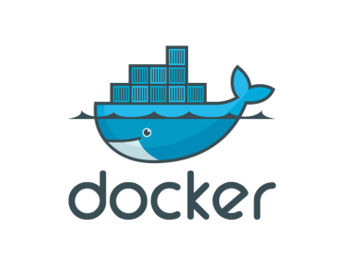
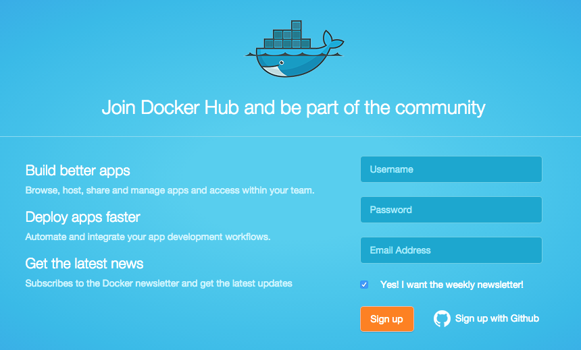
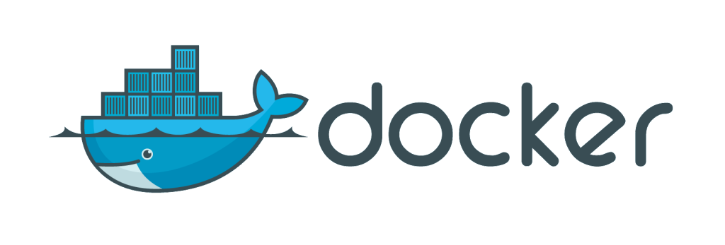
DevOpsとコンテナ管理ソフトウエア
仮想化環境
コンテナ
アプリケーション
そのまま本番で動かしたい（動作を保証）。
仮想マシンでは、サイズが大きすぎる。
開発から本番以降への時間を短くしたい。
アプリケーション
開発・実行環境
ミドルウェア
開発・実行環境
ミドルウェア
オペレーティング
システム
コンテナ管理
オペレーティング
システム
仮想マシン
Build,Ship and Run
Any App,Anywhaer
サーバー
（ハードウェア）
仮想化システム
サーバー
（ハードウェア）
ミドルウェアとアプリケーションを塊で作りその下に基盤を設けることで、何処でも動く状態を確保する。
Hub
同一のプラットフォームでなくても動作保証される
第三者が作ったコンテナ（アプリケーションと実行環境）
を共有することで、開発のスピードアップを実現する。

